Slide 1

Možnosti podpory
KOLEKTIV SO OPŽP
Samostatný odbor AOPK ČR
14.3.2024
Agentura ochrany přírody a krajiny ČR | www.nature.cz

Slide 2

Opatření a aktivity v OPŽP 2021 – 2027
KLIMA
SC 1.3 Podpora přizpůsobení se změně klimatu, prevence rizika katastrof a odolnosti vůči nim s přihlédnutím k ekosystémovým přístupům
BIODIVERZITA
SC 1.6 Posilování ochrany a zachování přírody, biologické rozmanitosti a zelené infrastruktury, a to i v městských oblastech, a snižování všech forem znečištění
MOŽNOSTI PODPORY | 14.3.2024
AOPK ČR | www.nature.cz

Slide 3
Specifický cíl 1.3 KLIMA
SC 1.3 Podpora přizpůsobení se změně klimatu, prevence rizika katastrof a odolnosti vůči nim s přihlédnutím k ekosystémovým přístupům
Opatření 1.3.1 Podpora přírodě blízkých opatření v krajině a sídlech – 4. výzva
Aktivity:
1.3.1.1 Tvorba nových a obnova stávajících přírodě blízkých vodních prvků v krajině včetně sídel
1.3.1.2 Tvorba nových a obnova stávajících vegetačních prvků a struktur, včetně opatření proti vodní a větrné erozi
1.3.1.4 Zakládání a obnova veřejné sídelní zeleně
1.3.1.5 Odstranění či eliminace negativních funkcí odvodňovacích zařízení v krajině
Opatření 1.3.2 Zpracování studií a plánů – 3. výzva
MOŽNOSTI PODPORY | 14.3.2024
AOPK ČR | www.nature.cz

Slide 4
Specifický cíl 1.3 KLIMA
1.3.1.1 Tvorba nových a obnova stávajících přírodě blízkých vodních prvků v krajině včetně sídel
  1.3.1.1.1.100_01 Vytváření a obnova tůní (mokřadů), ZMV 01 Tůně
    výše podpory 100 %
  1.3.1.1.2.060_02 Malé vodní nádrže (MVN), ZMV 02 MVN
    výše podpory 60 %
    pouze výstavba a komplexní rekonstrukce MVN
  1.3.1.1.3.100_04 Revitalizace a renaturace vodních toků a niv, ZMV 04 Revitalizace toků, rušení odvodňovacích zařízení
    výše podpory 100 %
MOŽNOSTI PODPORY | 14.3.2024
AOPK ČR | www.nature.cz

Slide 5
Specifický cíl 1.3 KLIMA
1.3.1.2 Tvorba nových a obnova stávajících vegetačních prvků a struktur, včetně opatření proti vodní a větrné erozi
  1.3.1.2.1.080_07 Vegetační krajinné prvky (včetně skladebných prvků ÚSES), ZMV 07 Vegetační krajinné prvky
    výše podpory 80 %
  1.3.1.2.1.100_07 Vegetační krajinné prvky (založení prvků ÚSES), ZMV 07 Vegetační krajinné prvky
    výše podpory 100 %
    dokládá se platnou ÚPD či plánem společných zařízení KPÚ
MOŽNOSTI PODPORY | 14.3.2024
AOPK ČR | www.nature.cz

Slide 6
Specifický cíl 1.3 KLIMA
1.3.1.4 Zakládání a obnova veřejné sídelní zeleně
  1.3.1.4.1.085_07 Zakládání a obnova veřejné sídelní zeleně, ZMV 07 Vegetační krajinné prvky
    výše podpory 85 %
    tvorba a obnova vegetačních prvků v sídle
  1.3.1.4.1.090_07 Zakládání a obnova veřejné sídelní zeleně vyplývající ze SSSZ, ZMV 07 Vegetační krajinné prvky
    výše podpory 90 %
    tvorba a obnova vegetačních prvků v sídle
    prvky vyplývající ze zpracované Studie systémů sídelní zeleně
MOŽNOSTI PODPORY | 14.3.2024
AOPK ČR | www.nature.cz

Slide 7
Specifický cíl 1.3 KLIMA
1.3.1.5 Odstranění či eliminace negativních funkcí odvodňovacích zařízení v krajině
  1.3.1.5.1.100_04 Odstranění či eliminace negativních funkcí odvodňovacích zařízení v krajině,
  ZMV 04 Revitalizace toků, rušení odvodňovacích zařízení
    výše podpory 100 %
    eliminace účinnosti drénu, plošné rušení odvodňovacích zařízení, obnova zvodnělých ploch formou přehrážek
MOŽNOSTI PODPORY | 14.3.2024
AOPK ČR | www.nature.cz

Slide 8
Specifický cíl 1.6 BIODIVERZITA
SC 1.6 Posilování ochrany a zachování přírody, biologické rozmanitosti a zelené infrastruktury, a to i v městských oblastech, a snižování všech forem znečištění
Opatření 1.6.1 Podpora přírodních stanovišť a druhů a péče o nejcennější části přírody a krajiny – 5. výzva
Aktivity:
1.6.1.1 Péče o přírodní stanoviště a druhy, opatření na podporu ohrožených druhů
1.6.1.2 Péče o chráněná území (přírodní dědictví)
1.6.1.3 Omezení šíření invazních nepůvodních a expanzivních druhů
1.6.1.5 Návštěvnická infrastruktura sloužící k usměrnění návštěvníků v chráněných územích a zvýšení povědomí o problematice ochrany přírody
MOŽNOSTI PODPORY | 14.3.2024
AOPK ČR | www.nature.cz

Slide 9
Specifický cíl 1.6 BIODIVERZITA
Aktivita 1.6.1.1 Péče o přírodní stanoviště a druhy, opatření na podporu ohrožených druhů
Podpora je zaměřena na: přírodní stanoviště a druhy; ohrožené druhy – (kategorie CR, EN, VU podle Červených seznamů ČR)
projekt nesmí být v rozporu s platným plánem péče nebo SDO
Aktivita 1.6.1.2 Péče o chráněná území (přírodní dědictví)
Péče o chráněná území - NP, CHKO, NPR, NPP, PP, PR a lokality soustavy Natura 2000, včetně ochranného pásma.
projekt musí být v souladu s platným plánem péče nebo SDO
Kraje jako OOP – 100% výše podpory
MOŽNOSTI PODPORY | 14.3.2024
AOPK ČR | www.nature.cz

Slide 10

ZMV 01 Tůně
Péče o vodní a mokřadní biotopy vázané na tůně
Výše dotace 100 %
Aktivita 1.6.1.1
Cílem projektu je vytváření a obnova tůní a mokřadů realizovaných za účelem tvorby či obnovy přírodních stanovišť či stanovišť ohrožených druhů vázaných na vodní ekosystémy.
Aktivita 1.6.1.2
Cílem projektu je tvorba a obnova tůní a mokřadů realizovaných za účelem péče o vodní ekosystémy, včetně tvorby či obnovy přírodních stanovišť a stanovišť druhů s cílem zlepšení či zajištění stavu předmětů ochrany chráněných území.
V rámci projektu může být podpořeno:
vyhloubení tůní ve stávajícím terénu,
svahování břehů a vytvoření výškově členitého dna tůní,
vytvoření pozvolného přechodu mezi vodním a suchozemským prostředím (litorálních pásem) fungujícího za variabilních hydrologických podmínek (vodních stavů).
MOŽNOSTI PODPORY | 14.3.2024
AOPK ČR | www.nature.cz

Slide 11
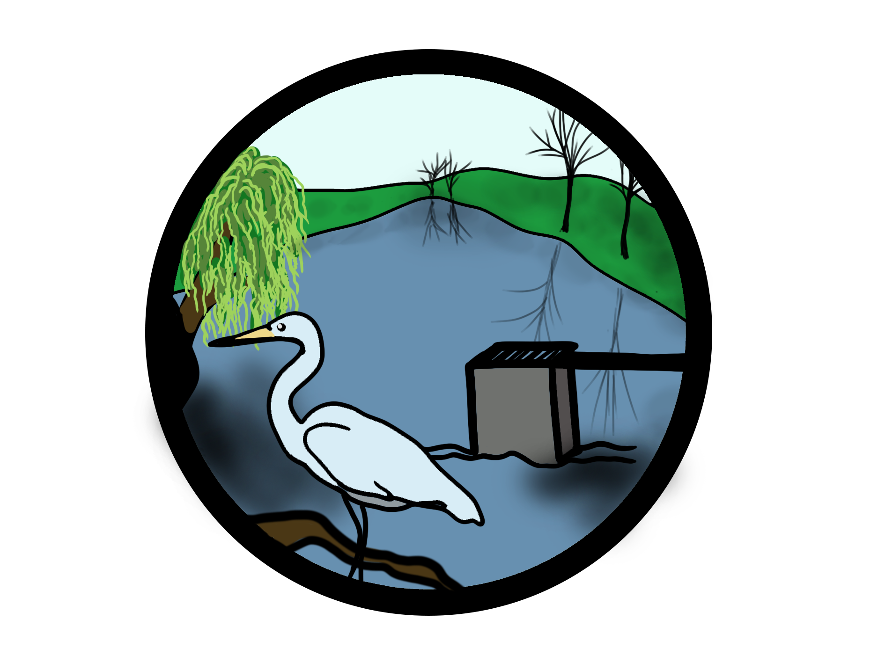
ZMV 02 MVN
Péče o vodní a mokřadní biotopy vázané na malé vodní nádrže
Výše dotace 70 - 100 %
Aktivita 1.6.1.1
Cílem projektu je vytváření a obnova přírodních stanovišť či stanovišť ohrožených druhů vázaných na malé vodní nádrže v biocentrech ÚSES, které neslouží k chovu ryb a vodní drůbeže nebo slouží jenom k takovému chovu ryb, který neoslabí její ekologické funkce.
Aktivita 1.6.1.2
Cílem projektu je tvorba a obnova malých vodních nádrží realizovaných za účelem péče o vodní ekosystémy, včetně tvorby či obnovy přírodních stanovišť a stanovišť druhů s cílem zlepšení či zajištění stavu předmětů ochrany chráněných území.
V rámci projektu může být podpořeno:
komplexní (zásadní) rekonstrukce malých vodních nádrží (výměna nebo obnova technických objektů MVN
odbahnění stávajících MVN
úprava či obnova břehů a dna MVN včetně tvarování litorálních pásem)
výstavba nových MVN
MOŽNOSTI PODPORY | 14.3.2024
AOPK ČR | www.nature.cz

Slide 12

ZMV 03 Rašeliniště
Péče o vodní a mokřadní biotopy vázané na rašeliniště
Výše dotace 100 %
Aktivita 1.6.1.1
Cílem projektu je obnova rašelinišť a zvodnělých ploch formou přehrážek, realizovaných za účelem tvorby či obnovy přírodních stanovišť či stanovišť ohrožených druhů vázaných na rašeliniště.
Aktivita 1.6.1.2
Cílem projektu je obnova rašelinišť a zvodnělých ploch formou přehrážek realizovaných za účelem péče o vodní ekosystémy, včetně tvorby či obnovy přírodních stanovišť a stanovišť druhů s cílem zlepšení či zajištění stavu předmětů ochrany chráněných území.
V rámci projektu může být podpořeno:
obnova rašelinišť a zvodnělých ploch formou přehrážek
zvyšování nivelety dna odvodňovacích příkopů a kanálů hrázkováním a (pomístním) zasypáváním
MOŽNOSTI PODPORY | 14.3.2024
AOPK ČR | www.nature.cz

Slide 13

ZMV 04 Revitalizace toků, rušení odvodňovacích zařízení
Péče o vodní a mokřadní biotopy vázané na vodní toky a jejich nivy
Výše dotace 100 %
Aktivita 1.6.1.1
Cílem projektu je revitalizace či renaturace vodních toků a jejich niv realizovaných za účelem péče o vodní ekosystémy, včetně tvorby či obnovy přírodních stanovišť či stanovišť ohrožených druhů vázaných na dané biotopy.
Aktivita 1.6.1.2
Cílem projektu je revitalizace a renaturace vodních toků a jejich niv realizovaných za účelem péče o vodní ekosystémy, včetně tvorby či obnovy přírodních stanovišť a stanovišť druhů s cílem zlepšení či zajištění stavu předmětů ochrany chráněných území.
V rámci projektu může být podpořeno:
vytváření a obnova přírodě blízkých koryt vodních toků, a to včetně zakládání nových břehových porostů nebo rekonstrukce břehových porostů podél toku i v přilehlé nivě, při respektování přístupů ochrany území před povodněmi,
obnova říčních ramen v nivě vodního toku,
podpůrná opatření na vodním toku a v nivě umožňující přirozené korytotvorné procesy v delším časovém horizontu bez nutnosti plošně rozsáhlých investičních úprav, zejména:
  vytváření a obnova prvků posilující druhovou diverzitu vodních a na vodu vázaných organismů,
  terénní úpravy koryta (dna) a břehů včetně pomístních zásahů umožňující proces renaturace vodního toku a nivy.
MOŽNOSTI PODPORY | 14.3.2024
AOPK ČR | www.nature.cz

Slide 14

Výše dotace 90 - 100 %
ZMV 05 Travinné ekosystémy
Péče o nelesní stanoviště (např. travinné ekosystémy, vřesoviště, rákosiny apod.)
Aktivita 1.6.1.1
Cílem projektu jsou managementová opatření realizována za účelem tvorby či obnovy přírodních stanovišť či stanovišť ohrožených druhů vázaných na travinné ekosystémy, vřesoviště, rákosiny apod.
Aktivita 1.6.1.2
Cílem projektu je realizace managementových opatření za účelem zlepšení či zajištění stavu předmětů ochrany chráněných území.
V rámci projektu může být podpořeno:
sečení
pastva
vyhrabávání stařiny
odstranění nevhodných dřevin (odstranění náletových/nárostových dřevin o průměru kmene na řezné ploše do 10 cm),
odstranění nevhodných dřevin (pouze 1.6.1.2)
Narušování a strhávání drnu, pojezdy těžkou mechanizací a injektáž dřevin – nové činnosti – od nové výzvy květen 2024
MOŽNOSTI PODPORY | 14.3.2024
AOPK ČR | www.nature.cz

Slide 15
ZMV 05 Travinné ekosystémy
Péče o nelesní stanoviště (např. travinné ekosystémy, vřesoviště, rákosiny apod.)
Lze realizovat víceleté projekty – proplácení po dílčích etapách
Pouze obnovní management, udržovací nelze z OPŽP podpořit
– dosud neudržované lokality, lokality udržované nevhodným nebo nedostatečným způsobem (např. došlo k úbytku druhů), nebo lokality, kde opatření probíhají, ale nedošlo k dosažení cílového stavu.
Narušování a strhávání drnu, pojezdy těžkou mechanizací a injektáž dřevin – nové činnosti – od nové výzvy květen 2024
MOŽNOSTI PODPORY | 14.3.2024
AOPK ČR | www.nature.cz

Slide 16
ZMV 08 Lesní ekosystémy
Péče o lesní stanoviště
Výše dotace 90 - 100 %
Aktivita 1.6.1.1
Cílem projektu jsou managementová opatření nezakládající veřejnou podporu realizována za účelem tvorby či obnovy přírodních stanovišť či stanovišť ohrožených druhů na lesních pozemcích (PUPFL).
Aktivita 1.6.1.2
Cílem projektu je realizace managementových opatření nezakládající veřejnou podporu na lesních pozemcích (PUPFL) za účelem zlepšení či zajištění stavu předmětů ochrany chráněných území.
V rámci projektu může být podpořeno:
sečení
pastva
vyhrabávání stařiny
odstranění nevhodných dřevin (odstranění náletových/nárostových dřevin o průměru kmene na řezné ploše do 10 cm),
Narušování a strhávání drnu, pojezdy těžkou mechanizací a injektáž dřevin – nové činnosti – od nové výzvy květen 2024
MOŽNOSTI PODPORY | 14.3.2024
AOPK ČR | www.nature.cz

Slide 17
ZMV 08 Lesní ekosystémy
Péče o lesní stanoviště (managementová opatření)
Lze realizovat víceleté projekty – proplácení po dílčích etapách
Pouze obnovní management, udržovací nelze z OPŽP podpořit
– dosud neudržované lokality, lokality udržované nevhodným nebo nedostatečným způsobem (např. došlo k úbytku druhů), nebo lokality, kde opatření probíhají, ale nedošlo k dosažení cílového stavu.
Kácení a výsadba na lesních pozemcích nelze podpořit z důvodu možného zakládání veřejné podpory → projekty bude administrovat SFŽP
pozor na nutné povolení orgánu ochrany lesa
Narušování a strhávání drnu, pojezdy těžkou mechanizací a injektáž dřevin – nové činnosti - od nové výzvy květen 2024
MOŽNOSTI PODPORY | 14.3.2024
AOPK ČR | www.nature.cz

Slide 18

ZMV 07 Vegetační krajinné prvky
Péče o biotopy ohrožených druhů vázaných na dřeviny rostoucí mimo les
Výše dotace 90 - 100 %
Aktivita 1.6.1.1
Cílem projektu jsou výsadby geograficky původních dřevin a následná péče, ošetření dřevin, či založení travobylinných společenstev. Nové prvky nebo obnova stávajících prvků posílí biotopy ohrožených druhů vázaných na dřeviny rostoucí mimo les.
Aktivita 1.6.1.2
Cílem projektu je výsadba či ošetření dřevin a obnova trávníků realizovaných za účelem péče o předměty ochrany vázané na dřeviny rostoucí mimo les.
V rámci projektu může být podpořeno:
založení a/nebo obnova vegetačních krajinných prvků – stromořadí, solitérní stromy, travobylinné porosty,
založení a obnova krajinotvorných (extenzivních) sadů.
MOŽNOSTI PODPORY | 14.3.2024
AOPK ČR | www.nature.cz

Slide 19

ZMV 09 Specifická opatření na podporu druhů a stanovišť
(narušení drnu, stružkování, pojezdy těžkou technikou, asanace kůrovcové hmoty,
zviditelnění stěn)
Výše dotace 90 - 100 %
Aktivita 1.6.1.1
Cílem projekt je pomocí specifických opatření (narušení drnu, stružkování, pojezdy těžkou technikou, asanace kůrovcové hmoty, zviditelnění stěn) zajistit péči, včetně tvorby či obnovy, o přírodní stanoviště či stanoviště ohrožených druhů.
Aktivita 1.6.1.2
Cílem projektu jsou specifická opatření (narušení drnu, stružkování, pojezdy těžkou technikou, asanace kůrovcové hmoty, zviditelnění stěn) realizovaná za účelem péče o předměty ochrany.
V rámci projektu může být podpořeno:
narušení a stržení drnu
pojezdy těžkou mechanizací
stružkování ploch ovlivněných vodou
asanace kůrovcové hmoty - loupáním ležících kmenů
opatření ke snižování mortality ptáků při srážce s transparentní či reflexní výplní
MOŽNOSTI PODPORY | 14.3.2024
AOPK ČR | www.nature.cz

Slide 20

Výše dotace 100 %
ZMV 09 Specifická opatření na podporu druhů a stanovišť
Předcházení, minimalizace a náprava škod způsobených vybranými zvláště chráněnými druhy živočichů
Cílem je realizace preventivních opatření za účelem ochrany hospodářských zvířat a zmírňování přímých škod působených vybranými zvláště chráněnými druhy na chovech hospodářských zvířat. Tato opatření přispějí k podpoře biodiverzity.
V rámci projektu může být podpořeno:
preventivní opatření na ochranu hospodářských zvířat (ovce, kozy, skot, koně, farmové chovy, včelstva) před útoky velkých šelem
MOŽNOSTI PODPORY | 14.3.2024
AOPK ČR | www.nature.cz

Slide 21
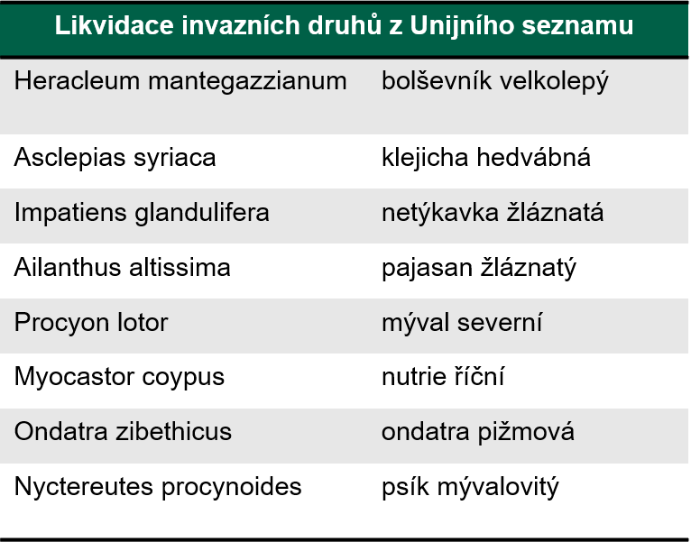
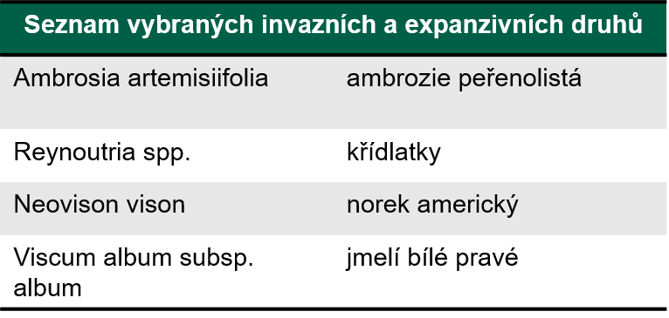

Aktivita 1.6.1.3 Omezení šíření invazních nepůvodních a expanzivních druhů
ZMV 10 Invazní rostliny a živočichové
Omezení šíření invazních nepůvodních a expanzivních druhů
Cílem je likvidace vybraných invazních druhů rostlin a živočichů a odstraňování expanzivního druhu jmelí bílého pravého (Viscum album subsp. album).
V rámci projektu může být podpořeno:
likvidace invazních druhů z Unijního seznamu dle zásad regulace
likvidace vybraných invazních a expanzivních druhů
Výše dotace 80 - 85 %
MOŽNOSTI PODPORY | 14.3.2024
AOPK ČR | www.nature.cz

Slide 22

Aktivita 1.6.1.5 Návštěvnická infrastruktura sloužící k usměrnění návštěvníků v chráněných územích a zvýšení povědomí o problematice ochrany přírody
ZMV 11 Návštěvnická infrastruktura
Návštěvnická infrastruktura sloužící k usměrnění návštěvníků v chráněných územích a zvýšení povědomí o problematice ochrany přírody
Cílem projektu jsou aktivity, které vedou k tvorbě prvků návštěvnické infrastruktury pro usměrnění návštěvníků chráněných území, omezení či předcházení negativních vlivů na předmět(y) ochrany a zlepšení informovanosti o cílech jejich ochrany.
V rámci projektu může být podpořeno:
budování chodníků a stezek, pozorovatelen, informačních prvků, zábradlí, závor a telemetrických prvků v ZCHÚ (NP, CHKO, NPR, NPP, PR, PP) a v lokalitách soustavy Natura 2000, včetně rekonstrukce, obnovy, rozšíření nebo doplnění stávajících prvků.
Výše dotace 70 %
MOŽNOSTI PODPORY | 14.3.2024
AOPK ČR | www.nature.cz

Slide 23
Interpretační plán prvku
Povinné zpracování je pro tyto prvky NI:
Interpretační prvky (infopanely naučných stezek i samostatně, pozorovatelny s infopanely, interaktivní prvky ad.),
Liniové stavby s naučnou/interpretační funkcí (např. povalový chodník, kde na vybraných prknech budou gravírované siluety živočichů či jiné naučné informace)
IP prvku musí být zpracován, jak pro nově budované prvky tak i pro žádosti, které rekonstruují, obnovují, rozšiřují nebo doplňují stávající NI.
Metodický postup pro tvorbu interpretačních plánů prvků návštěvnické infrastruktury
Koncepce práce s návštěvnickou veřejností
Pro velkoplošná chráněná území (NP a CHKO) je příslušným orgánem ochrany přírody pořízená koncepce práce s návštěvnickou veřejností nebo obdobná koncepce/plán a projekt je s ním v souladu.
MOŽNOSTI PODPORY | 14.3.2024
AOPK ČR | www.nature.cz

Slide 24

PODPOŘENÉ PROJEKTY
MOŽNOSTI PODPORY | 14.3.2024
AOPK ČR | www.nature.cz

Slide 25
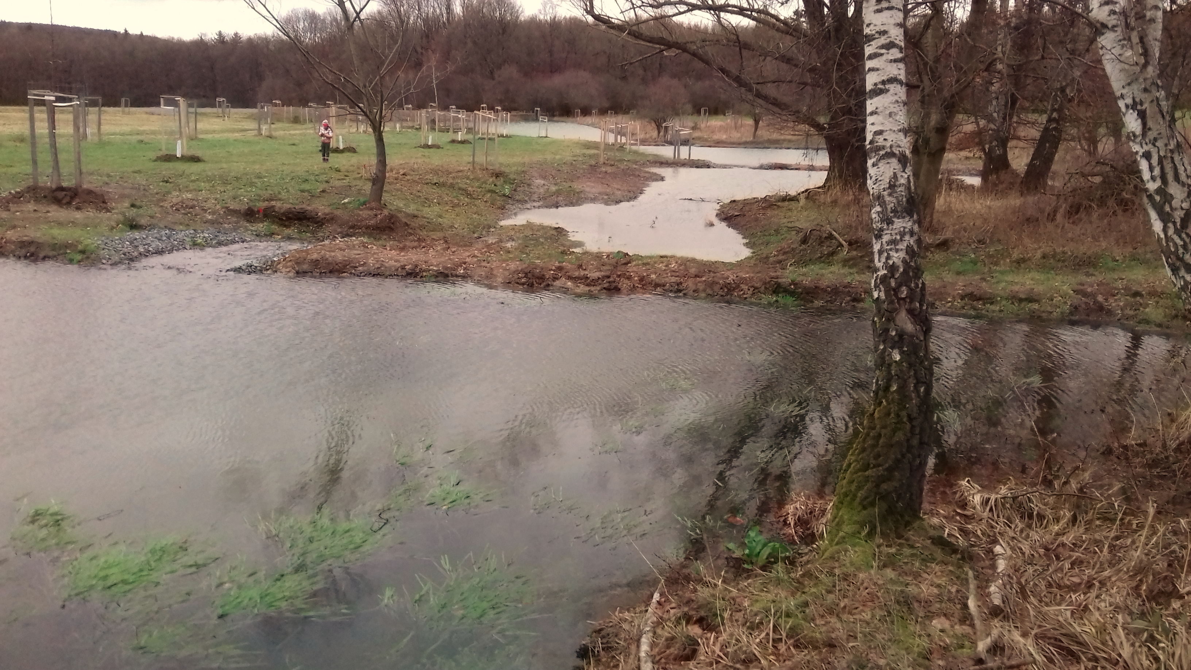
Kytínské tůně
Celková částka: 1 267 672 Kč
Výše dotace: 1 134 674 Kč
V obci Kytín došlo k vybudování systému tůní, které zadrží vodu v krajině a přispějí k zmírnění dopadů změn klimatu. V okolí tůni byla provedena výsadba dřevin.
MOŽNOSTI PODPORY | 14.3.2024
AOPK ČR | www.nature.cz

Slide 26
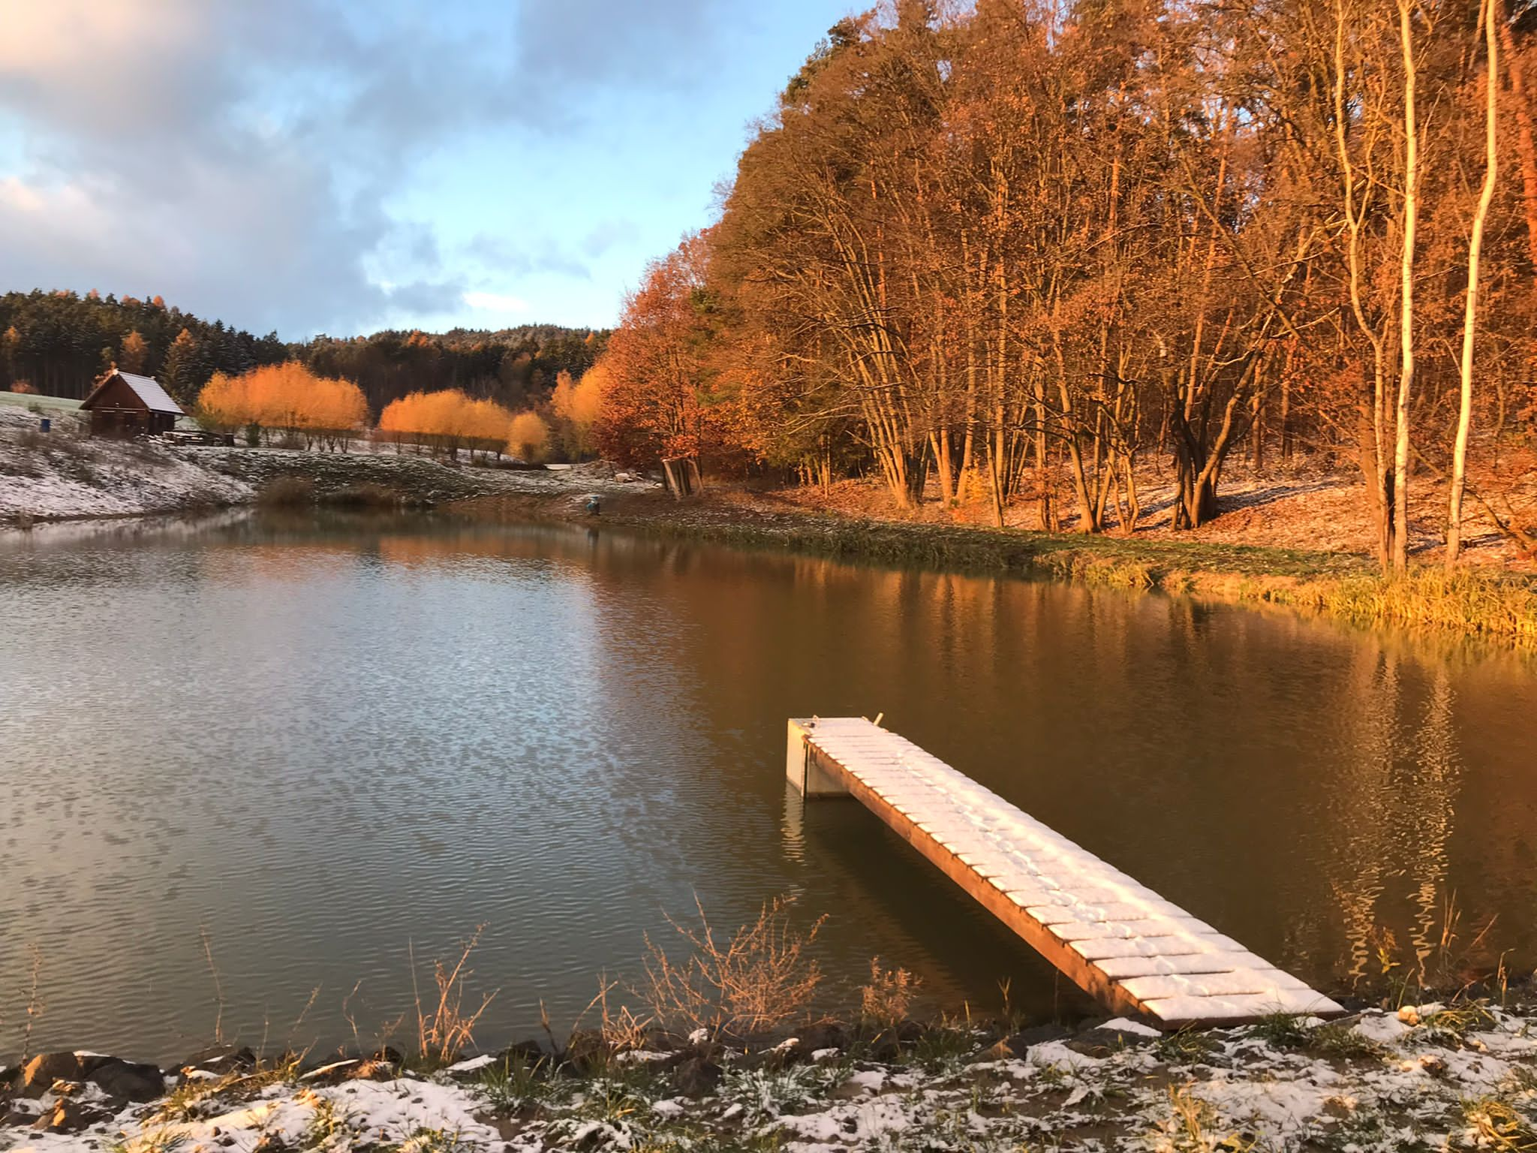
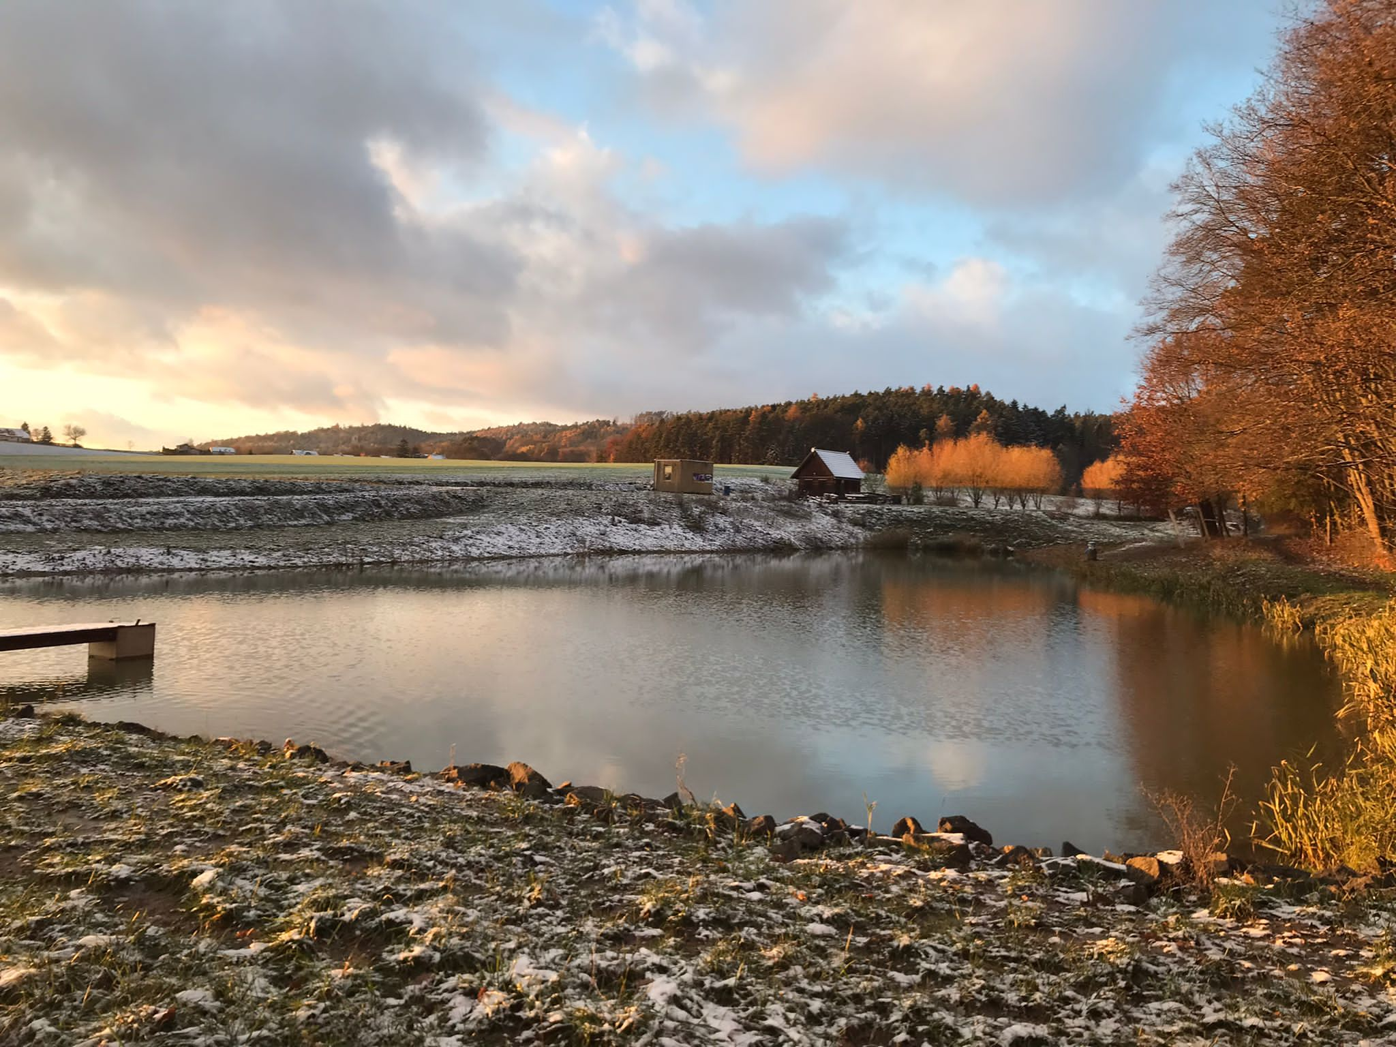
Založení rybníku Háj
Celková částka: 1 946 581 Kč
Výše dotace: 1 654 593 Kč
V CHKO Český ráj došlo k vybudování malé vodní nádrže, která přispěje k vytvoření optimálních podmínek pro výskyt předmětů ochrany vázaných na vodní ekosystémy.
MOŽNOSTI PODPORY | 14.3.2024
AOPK ČR | www.nature.cz

Slide 27
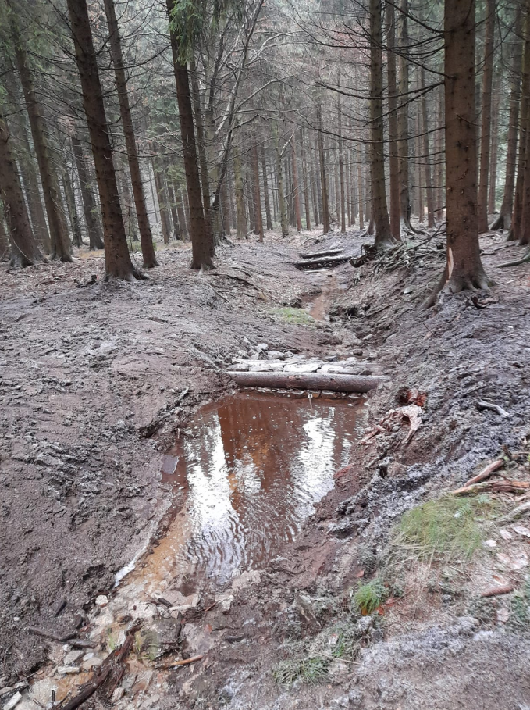
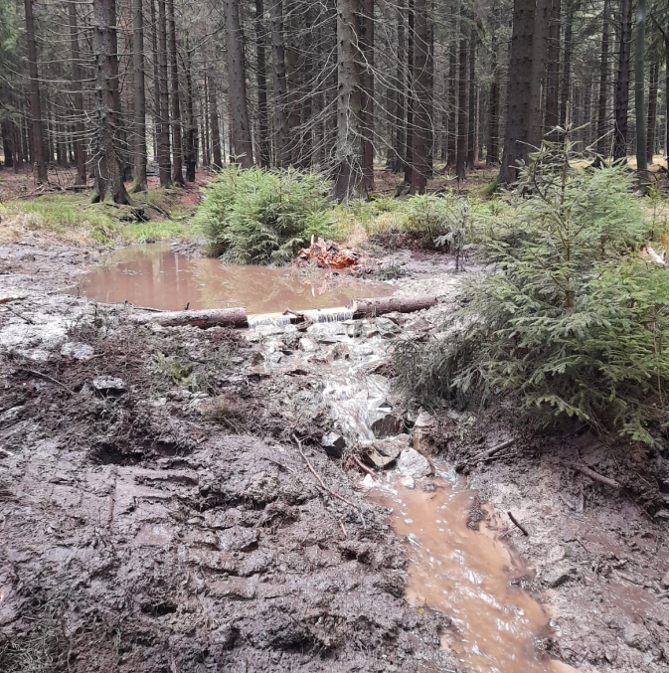
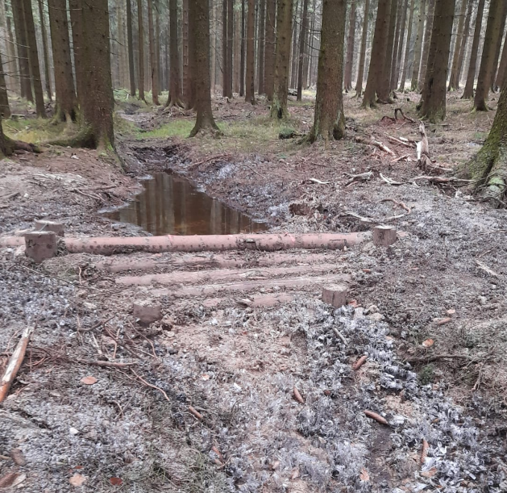
Mariánská huť – revitalizace vodních poměrů
Celková částka: 765 660 Kč
Výše dotace: 765 660 Kč
V CHKO Žďárské vrchy došlo k vybudování tůní a zahrazení lesních melioračních kanálů, což přispěje k vytvoření optimálních podmínek pro výskyt předmětů ochrany vázaných na vodní ekosystémy.
MOŽNOSTI PODPORY | 14.3.2024
AOPK ČR | www.nature.cz

Slide 28
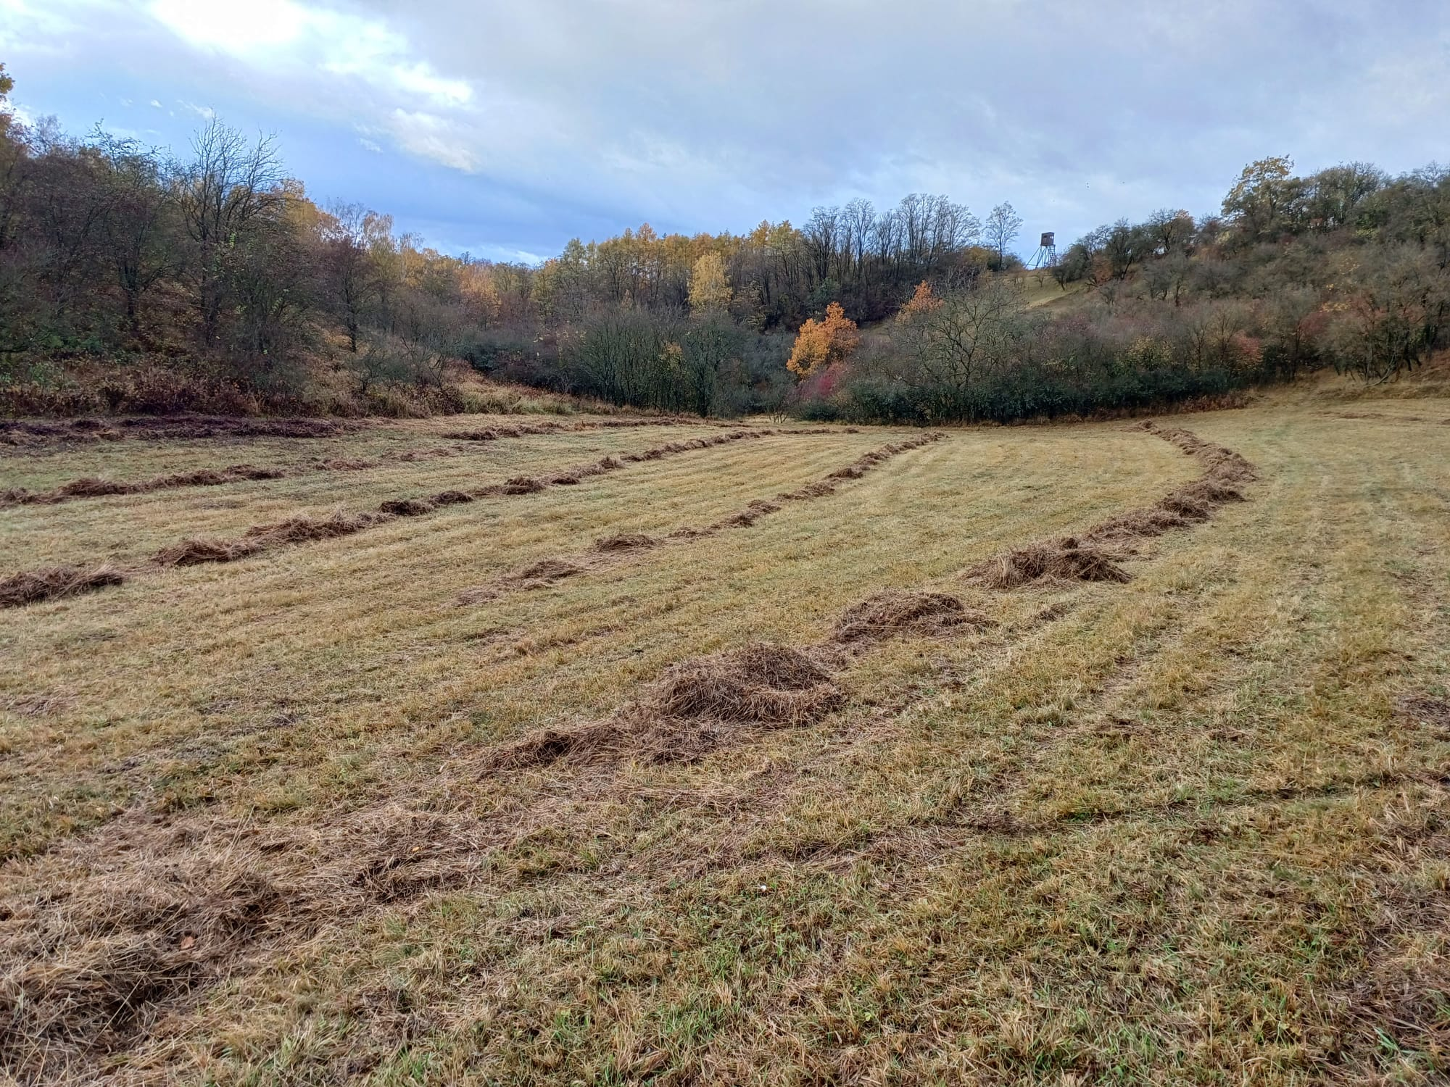
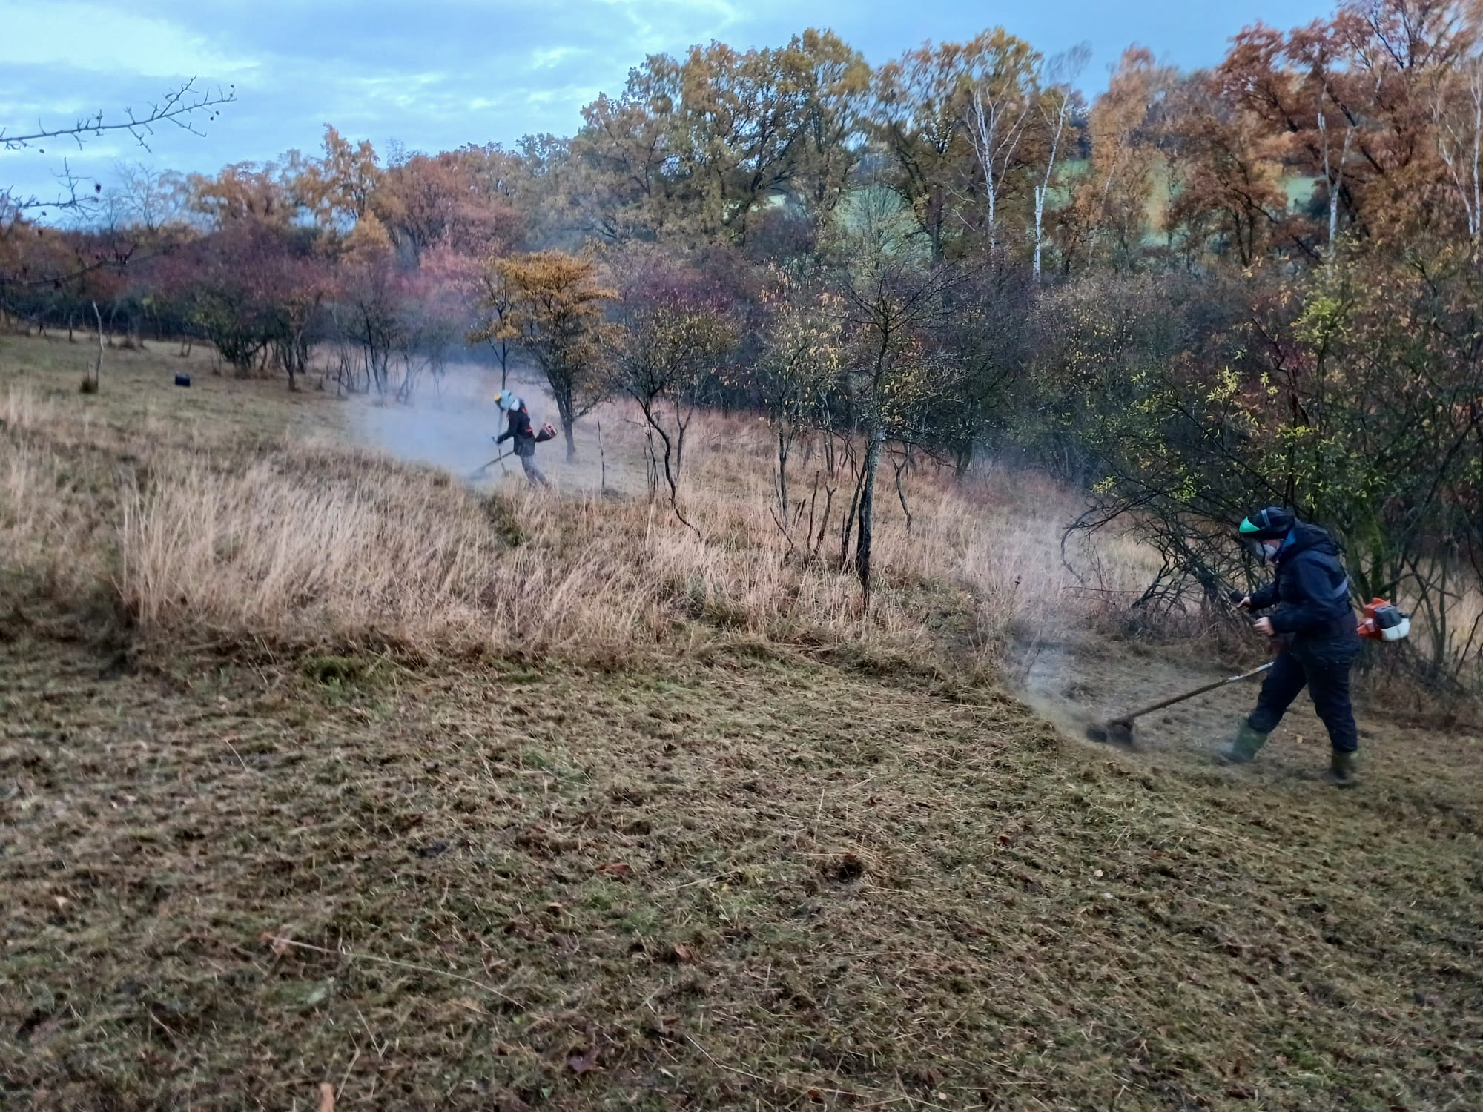
Obnova stanoviště polopřirozených suchých trávníků v PP Žerka
Žadatel: Středočeský kraj
Celková částka: 1 548 744 Kč
Výše dotace: 1 548 744 Kč
V rámci projektu na obnovu polopřirozených suchých trávníků v přírodní památce Žerka došlo k odstranění nevhodných dřevin. Další roky bude lokalita pravidelně kosena.
MOŽNOSTI PODPORY | 14.3.2024
AOPK ČR | www.nature.cz

Slide 29
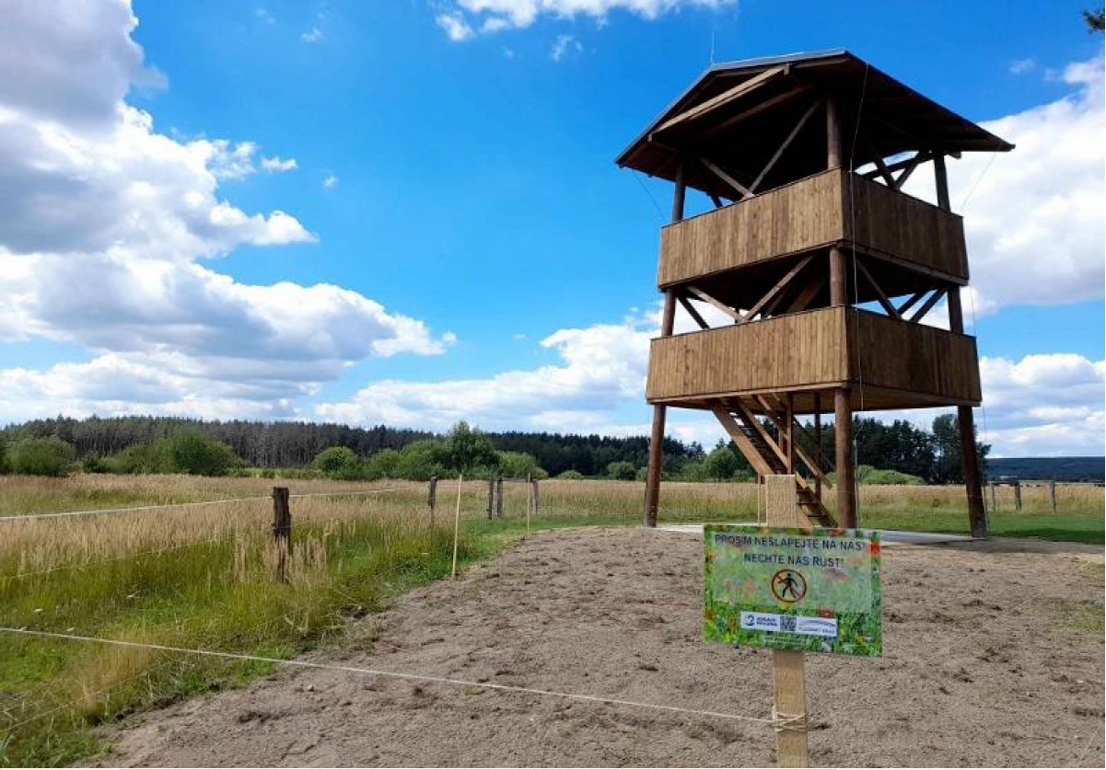
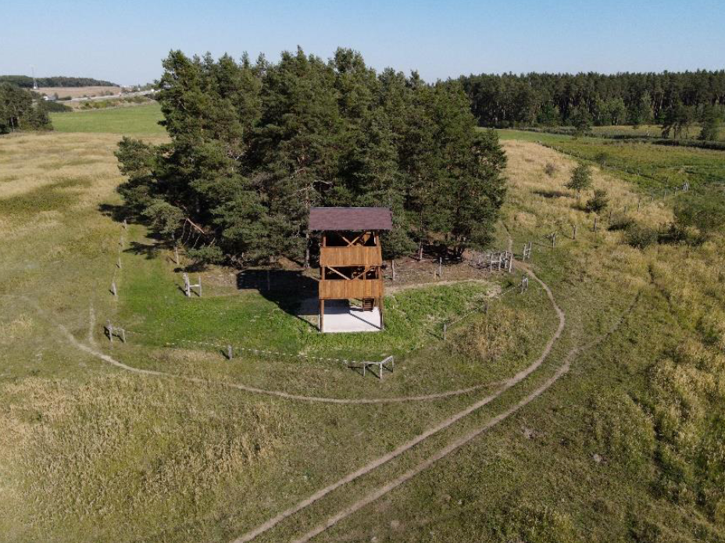
Vybudování návštěvnické infrastruktury v přírodní rezervaci Janovský mokřad
Žadatel: Plzeňský kraj
Celková částka: 500 595 Kč
Výše dotace: 350 416 Kč
V přírodní rezervaci Janovský mokřad byla vybudována pozorovatelna, která slouží veřejnosti k nekontaktnímu pozorování přírody.
MOŽNOSTI PODPORY | 14.3.2024
AOPK ČR | www.nature.cz

Slide 30
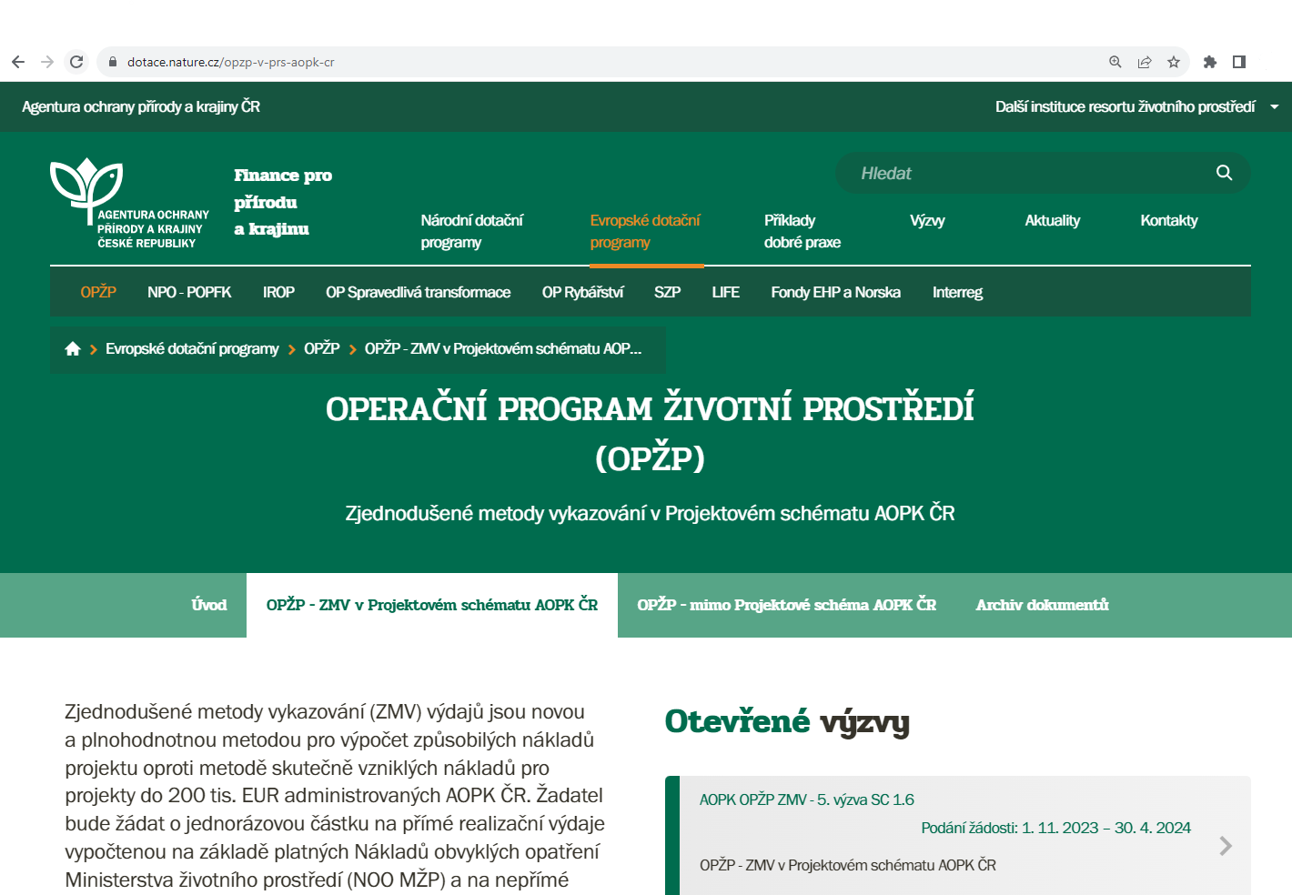
Nejdůležitější informace
webové stránky AOPK ČR – OPŽP v Projektovém schématu
https://dotace.nature.cz/opzp-v-prs-aopk-cr
Příručka AOPK ČR a její přílohy
Jednotný dotační portál
https://isprofin.mfcr.cz/rispf
Portál pro tvorbu rozpočtové přílohy
https://rozpocet.nature.cz
Proces administrace žádostí | 14.3.2024
AOPK ČR | www.nature.cz

Slide 31
Podněty od krajů
Výkupy pozemků
v rámci Projektového schématu AOPK ČR nelze proplácet náklady na výkup pozemků, ZMV to neumožňují
pokud je součástí projektu výkup pozemku → podání do výzev SFŽP
výkupy pozemků jsou možné z OPST
Kofinancování
projekty podané do OPŽP je možné kofinancovat jinými národními či jinými dotačními tituly (PPK, NPO-POPFK)
Překryvy dotací
POZOR na překryvy dotací, týká se hlavně programu LIFE
nesmí dojít k cílovému stavu lokality
POZOR na udržitelnost původního projektu (např. předchozí programy OPŽP), nelze hradit udržitelnost z OPŽP, z národních programů ano
Proces administrace žádostí | 14.3.2024
AOPK ČR | www.nature.cz

Slide 32
DĚKUJEME
ZA VAŠI POZORNOST

